Slide 1

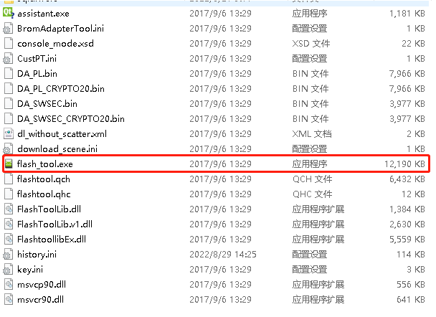
צעדים מפורטים לשימוש בכלי השדרוג:
פתח את החבילה הדחוסה של כלי השדרוג. לאחר פריקה, פתח את התיקייה ובחר את הפריט המסומן

Slide 2
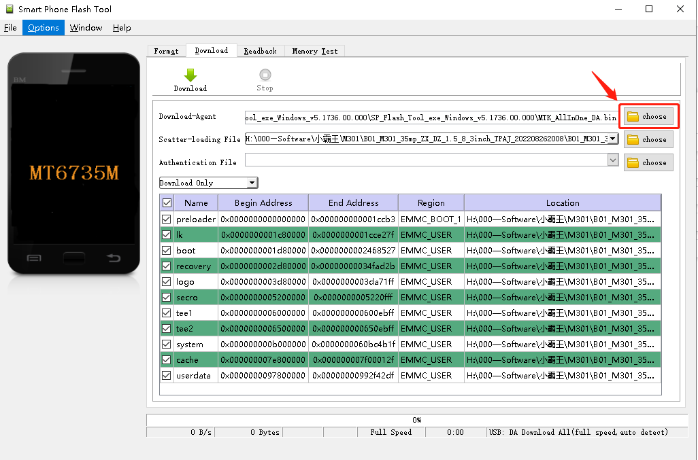
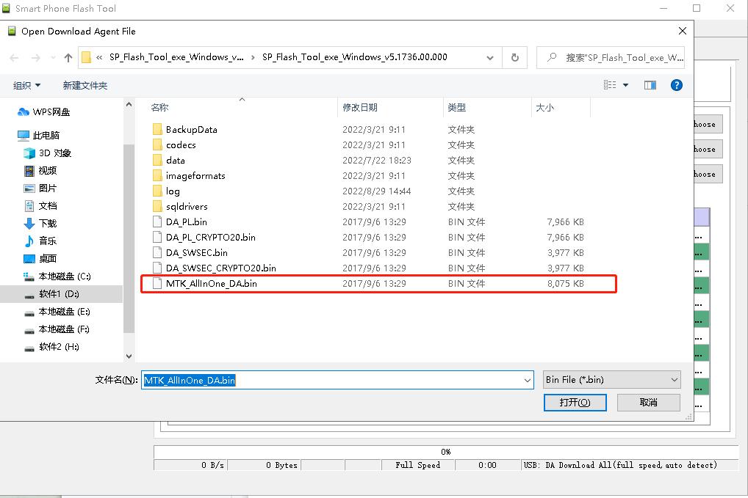
לחץ על הסימן תמונה 1 ובחר באפשרות הסימן תמונה 2
תמונה 1
תמונה 2

Slide 3
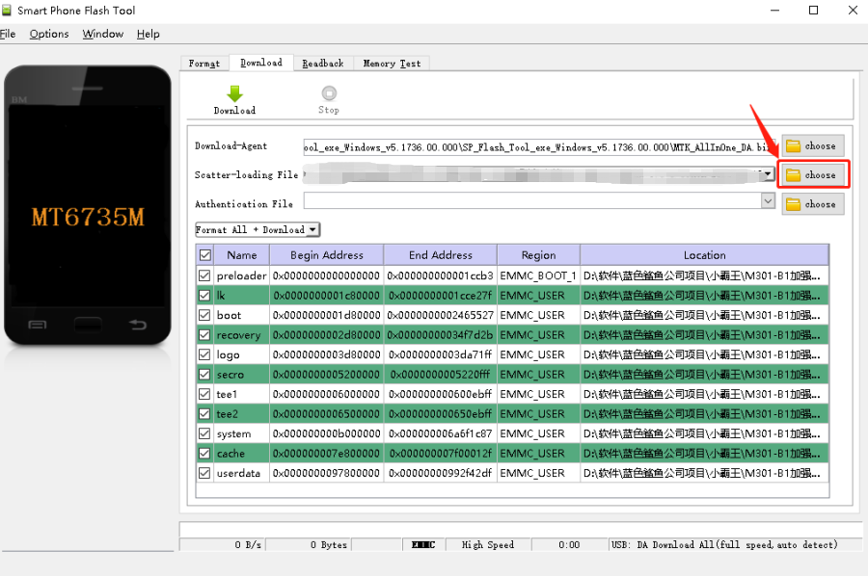
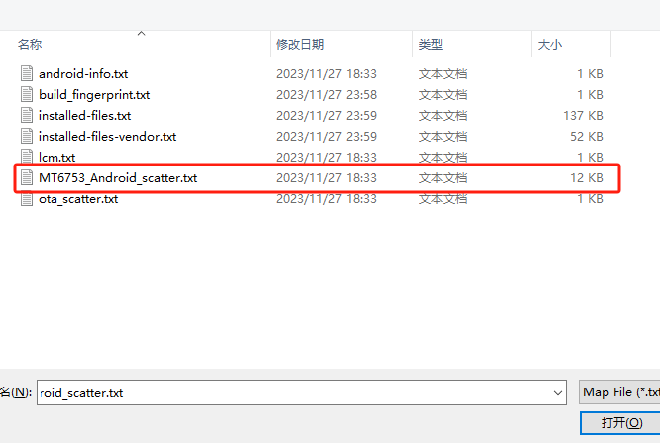
לחץ על הסימן בתמונה השמאלית ובחר את הנתיב שבו תוכנת השדרוג מאוחסנת בכונן

Slide 4
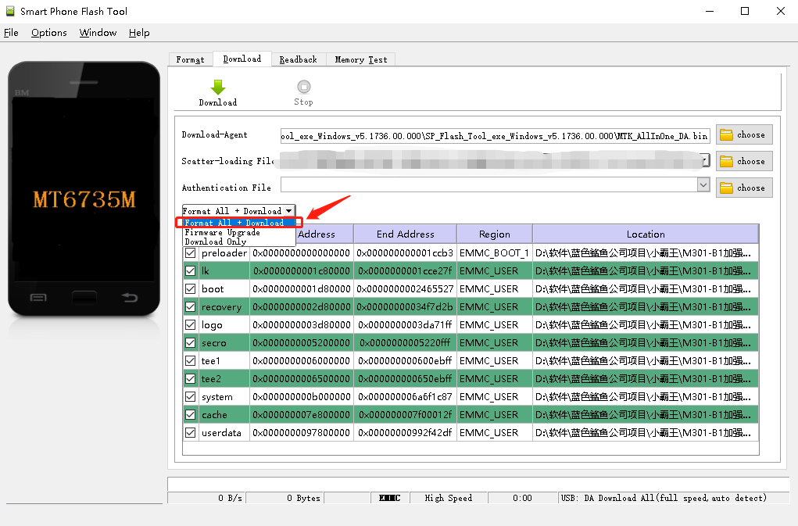
"format all + download”: בחר ב

Slide 5
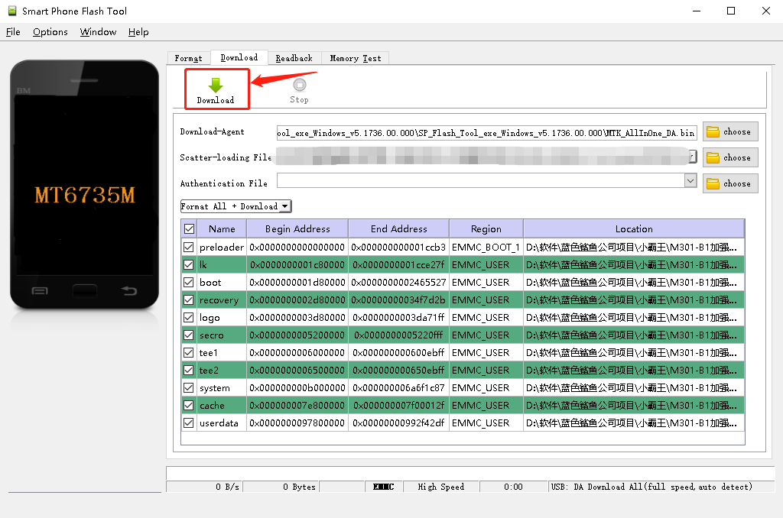
לבסוף, לחץ הורדה כדי לאשר כי המכשיר נסגר לחלוטין, ולאחר מכן הכנס את המכשיר לשדרוג

Slide 6
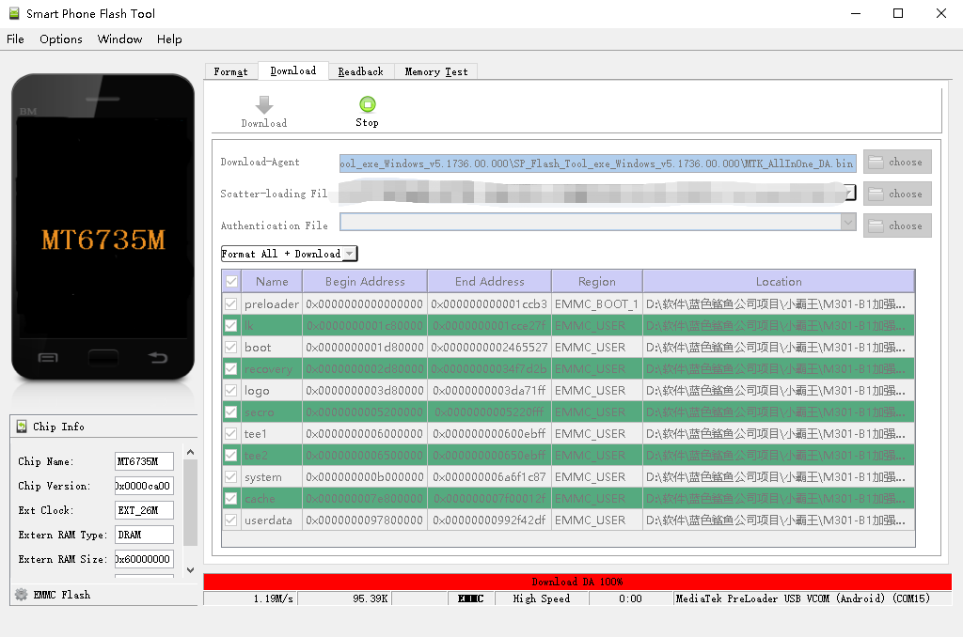
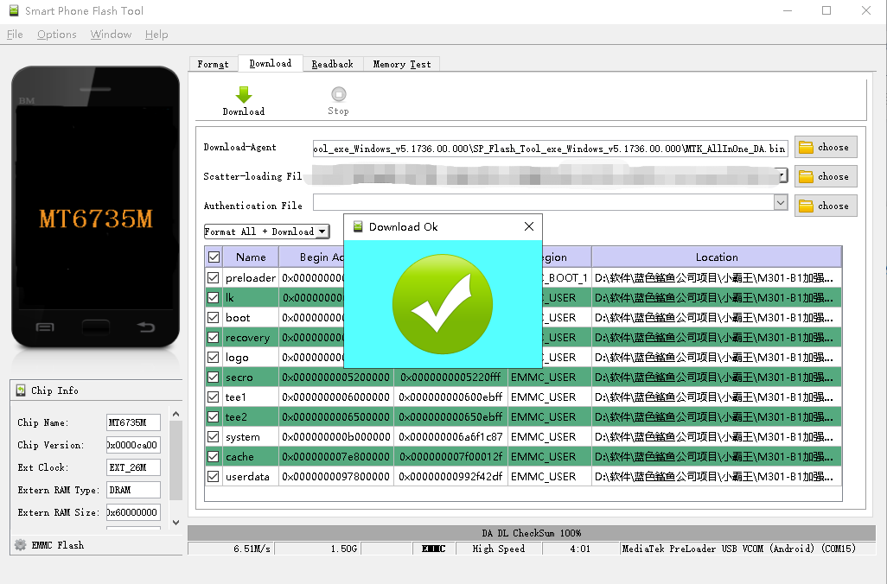
כפי שמוצג בתמונה 1, המכשיר הוכנס, ותמונה 2 מראה שהשדרוג הושלם
תמונה 1
תמונה 2

Slide 7
האמור לעיל הוא כל התהליך של שימוש בכלי השדרוג
תודה רבה!
הוכן על ידי: פנטזיה
29 באוגוסט, 2024

